Slide 1

Java小组作业——jGit
组长：李昭希
组员：王沁祺、何圣芝

Slide 2
实现功能
类图关系
实现过程

Slide 3
1 实现功能
git commit :
将工作区内容添加到本地仓库中
git branch:
查看分支
git branch branch_name
新建分支
git checkout branch_name
切换分支
git init:
在指定目录下初始化jGit仓库
git reset:
回滚到本分支上一次commit
git rest commit Id:
切换到任意commit
git log:
查看log

Slide 4
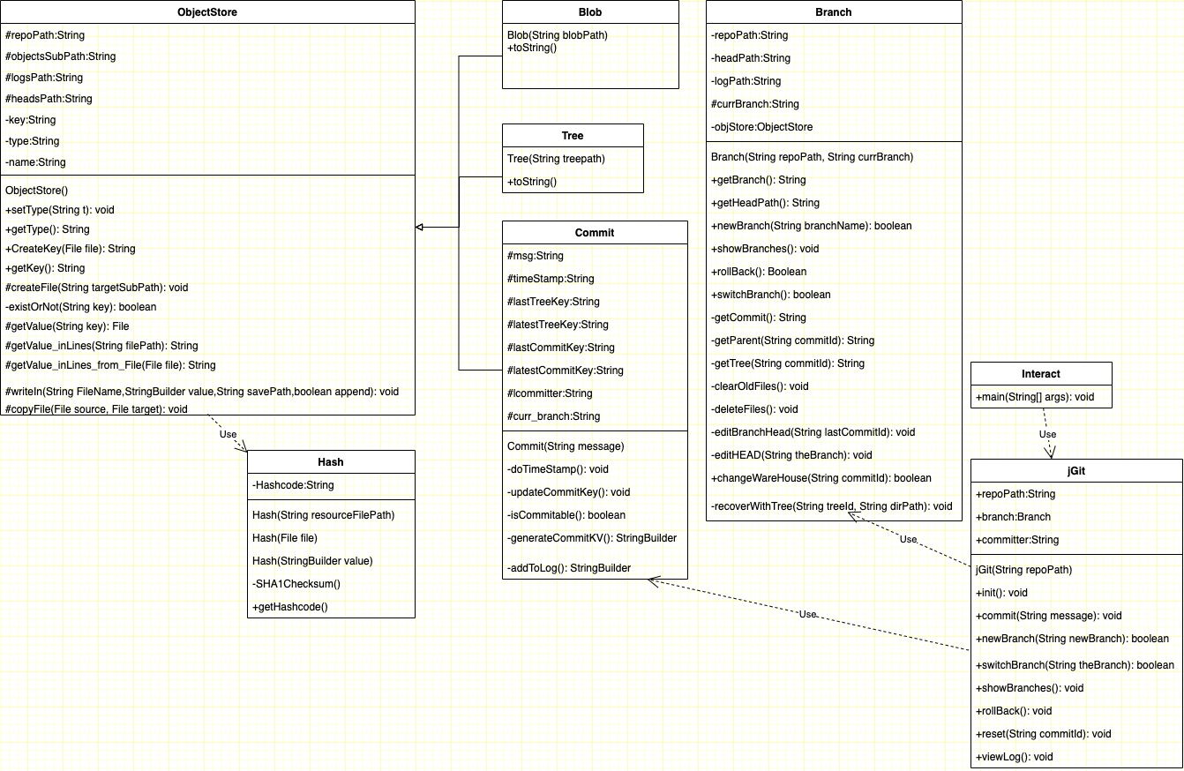
2 类图关系

Slide 5
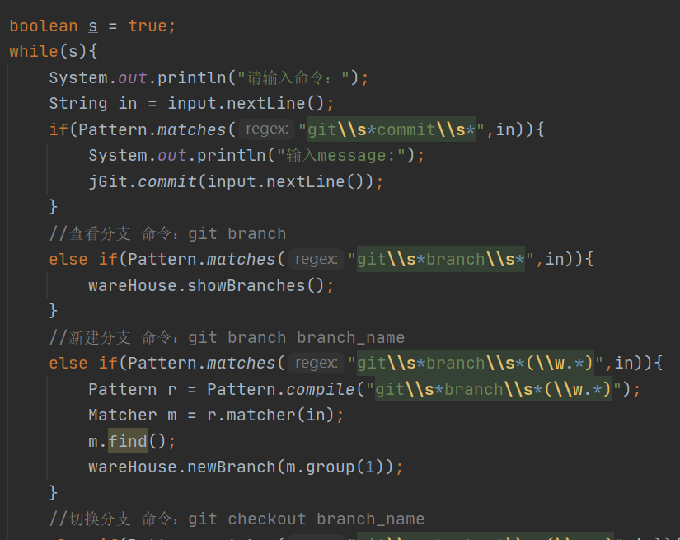
3.1 实现过程——jGit类和interact类
interact类
使用Scanner从控制台获得输入，用if语句配合正则表达式判断并调用jGit中相对应的方法。某些方法（如新建分支git branch branch_name）需要提取部分字符，同样使用正则获取。

Slide 6
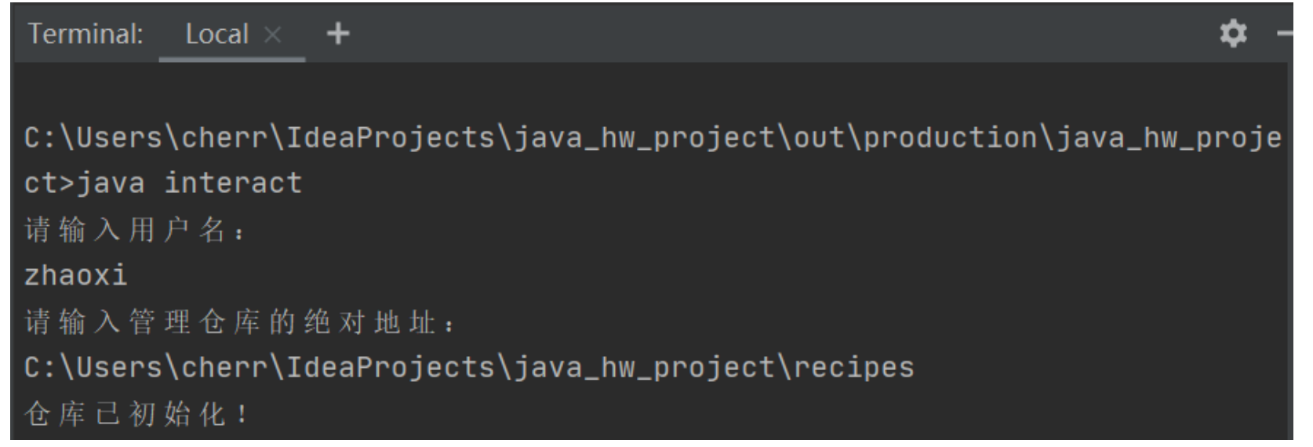
3.1 实现过程——jGit类和interact类
初始化仓库

Slide 7
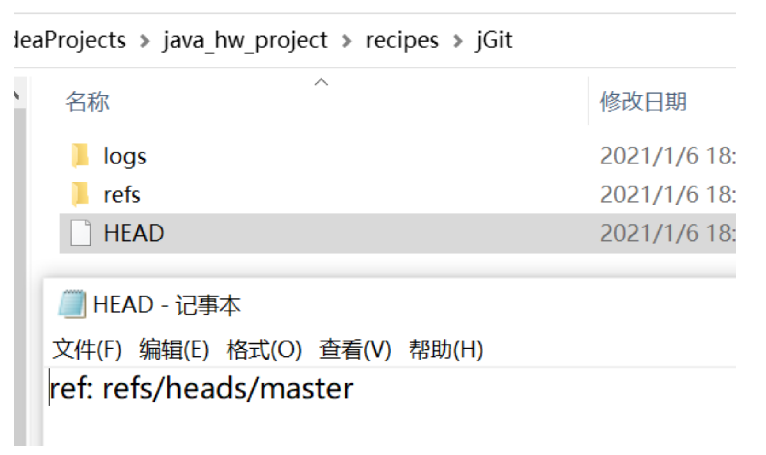
3.1 实现过程——jGit类和interact类
对应文件变化

Slide 8
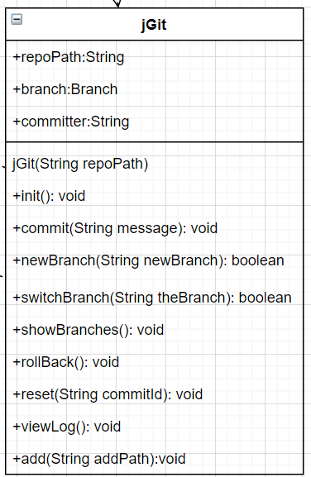
3.1 实现过程——jGit类和interact类
jGit类
初始化仓库
方法：init()
入参：无
实现：
1.判断jGit仓库是否存在，不存在 则开始初始化仓库
2.创建jGit仓库目录，包括jGit、 heads、logs文件夹等
3.新建master分支，并生成该分支 的head文件
4.生成HEAD文件，保存master分 支的head文件地址

Slide 9
3.1 实现过程——jGit类和interact类
jGit类
读取log文件，并格式化输出
方法：viewLog( )
入参：无
实现：
读取当前分支对应的log文件，以一行（一次Commit）为一个元素存放在ArrayList中，从后往前读数组（最近的Commit先显示）

Slide 10
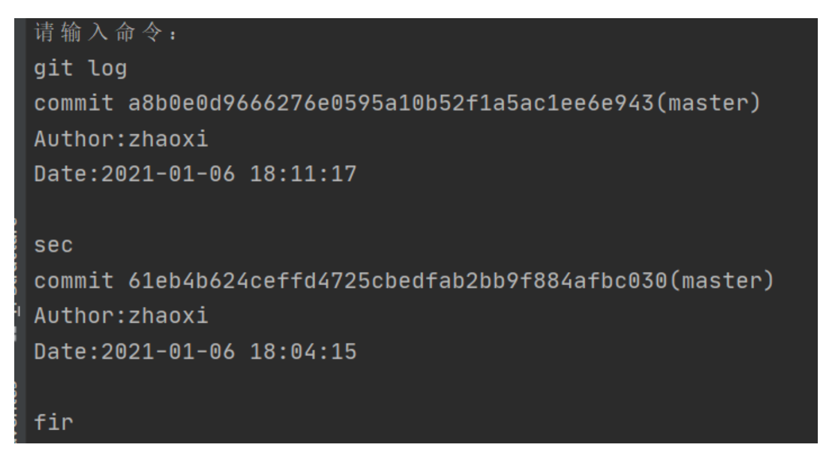
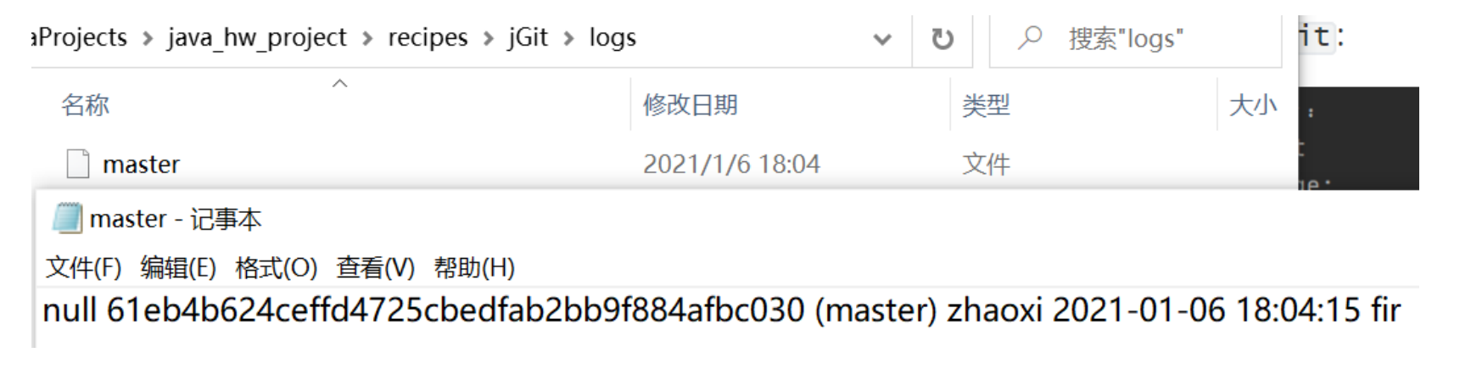
3.1 实现过程——jGit类和interact类
jGit类
读取log文件，并格式化输出
方法：viewLog( )
入参：无
实现：
读取当前分支对应的log文件，以一行（一次Commit）为一个元素存放在ArrayList中，从后往前读数组（最近的Commit先显示）

Slide 11
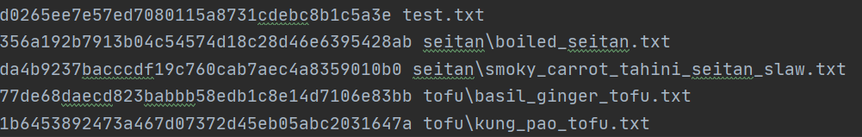
3.2 实现过程——git add
git add
方法：add(String addPath)
入参：文件或文件夹的相对路径
实现：
1.将path传入ObjectStore类createFile()方法，生成对应的blob
​
2.修改index文件内容，形式如下（hash 文件名/文件相对地址）

Slide 12
3.2 实现过程——git add
git add
本项目目前commit命令是直接对工作区根目录生成tree。
如果添加add方法，
那么新的commit命令应该从暂存区生成tree，生成commit。
生成Tree的逻辑完全不同，因此基于git add （有暂存区）的 commit 还未实现。

Slide 13
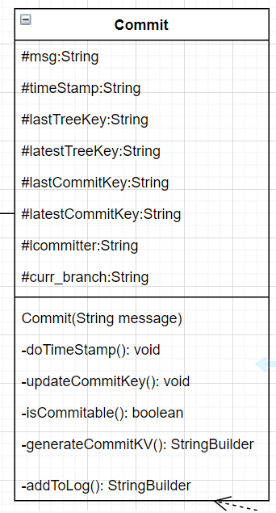
3.2 实现过程——Commit类
Commit类
构造方法需要传入commit message，构造时通过isCommitable方法判断根目录是否发生改变。
1. 如果没有改变，提示仓库无变化。
2. 如果改变
a. generateCommitKV方法生成commit的Key-Value，使用父类ObjectStore的writeIn方法写入文件。
b. addToLog方法生成log内容，用writeIn追加到log文件
c. updateCommitKey更新该分支head中存储的CommitKey。

Slide 14
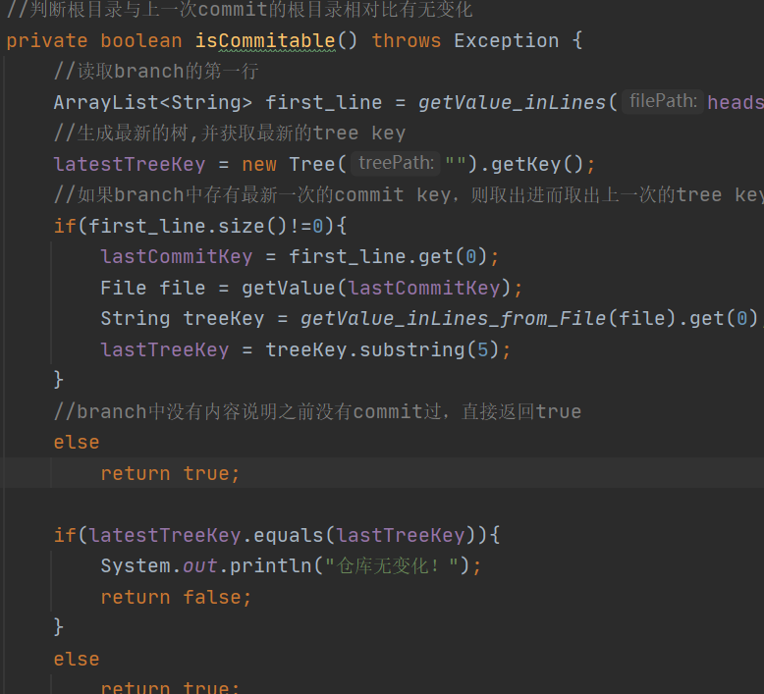
3.2 实现过程——Commit类
isCommitable，返回bool值
1. 生成根目录的树，获latest tree key
2. 读取branch head中commit key, 进而从commit文件取出 last tree key，并与latest tree key比较是否 相等，相等则返回false，否则提示仓库无变化。如果branch head中为空，直接返回true。

Slide 15
3.2 实现过程——Commit类
Commit类
generateCommitKV，生成Key-Value,并返回StringBuilder value
1. 生成value内容，包括当前tree key，parent commit id，提交者， 时间戳和备注（message）
2. 通过Value new一个Hash对象，并获取key存入latestCommitKey
addToLog，生成log内容以StringBuilder形式返回​

Slide 16
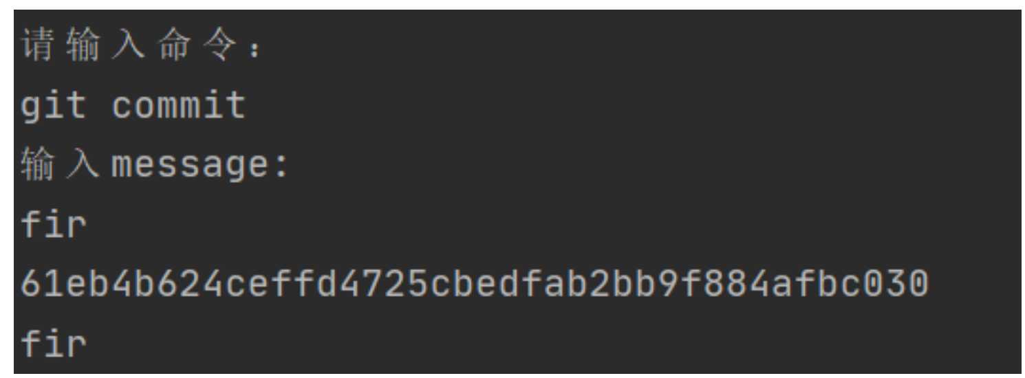
3.2 实现过程——Commit类
git commit :

Slide 17
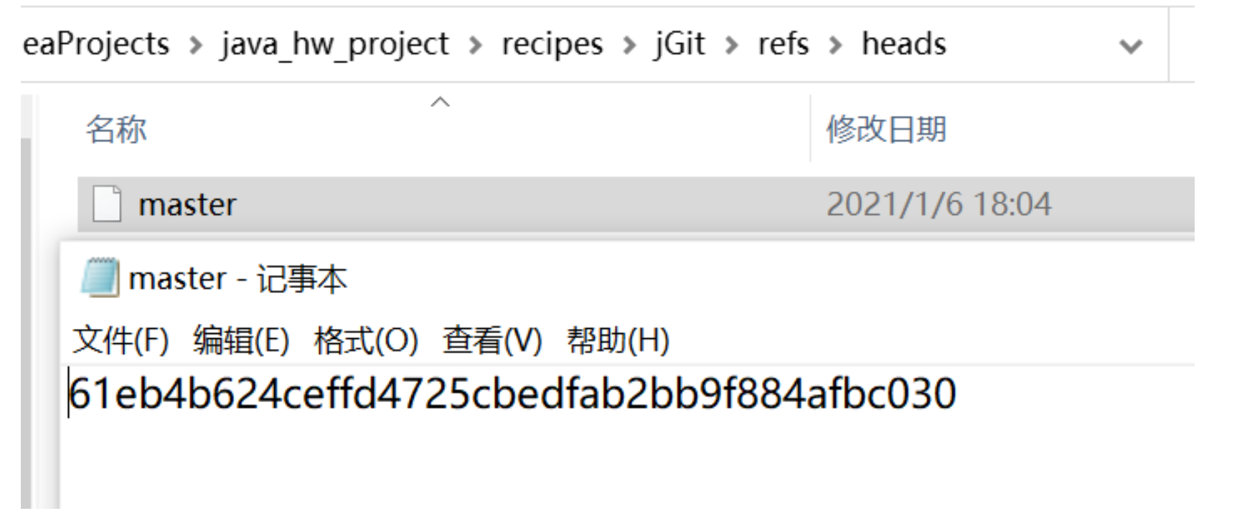
3.2 实现过程——Commit类
git commit :
branch master head 改变：

Slide 18
3.2 实现过程——Commit类
git commit :
log 记录 :

Slide 19
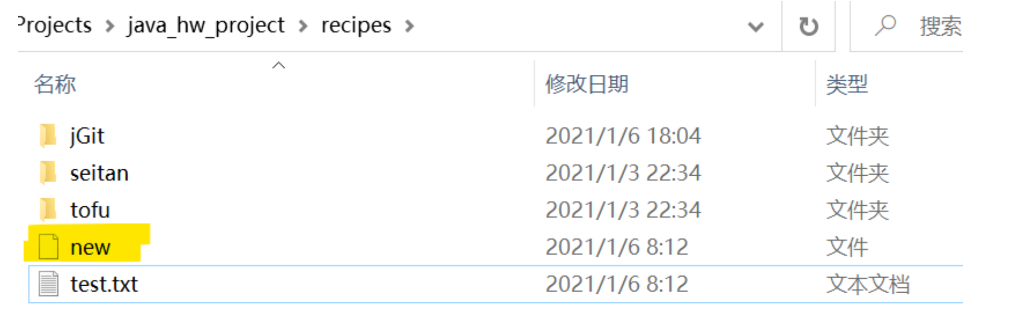
3.2 实现过程——Commit类
git commit :
删除根目录中文件：

Slide 20
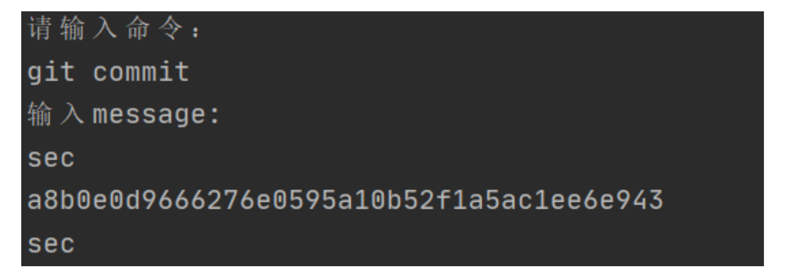
3.2 实现过程——Commit类
再次git commit :

Slide 21
3.2 实现过程——Commit类
git log :

Slide 22
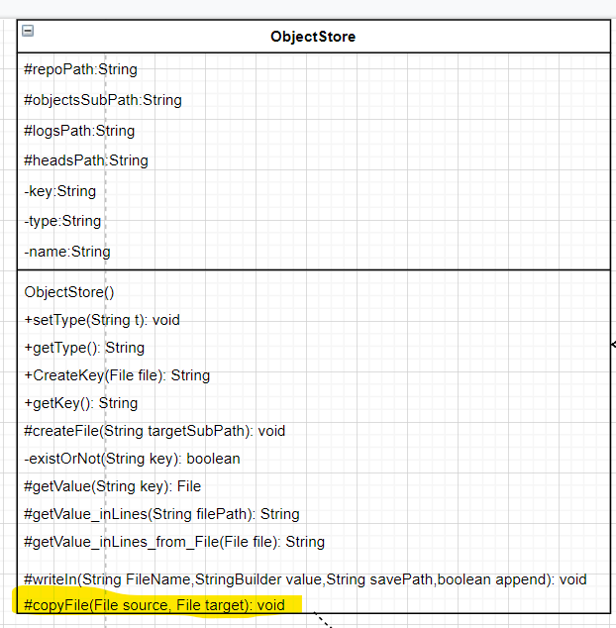
3.3 实现过程——ObjectStore类
ObjectStore类
复制文件内容
描述：将一个文件的所有内容复制到另一个文件
方法：copyFile(File source, File target)
入参：源文件对象，目标文件对象
实现：
a.创建源文件的文件输入流，创建目标文件的文件输出流
b.循环将字节从输入流读出，并写入输出流，直到文件内容读完
c.判断目标文件是否存在，不存在则创建文件

Slide 23
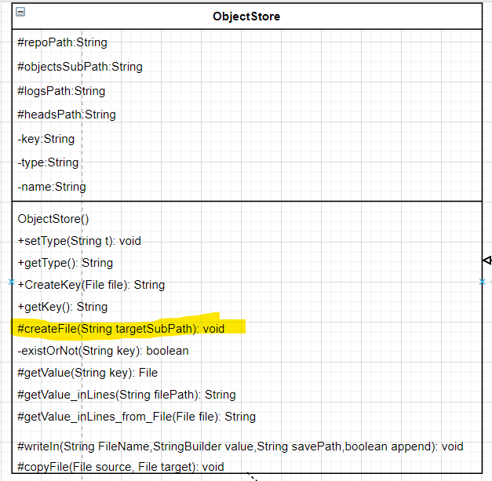
3.3 实现过程——ObjectStore类
ObjectStore类
生成object文件
描述：在objects文件夹下创建blob和tree对应的key-value文件
方法：createFile(String targetSubPath)
入参：要生成blob的文件的相对路径 or 要生成tree的文件夹的相对路径
实现：
a.判断当前ObjectStore对象的类型是blob还是tree
b.创建文件
type为blob
1.获取要记录的文件的内容hash值，作为blob文件的文件名
2.调用copyFile()方法将要记录文件的内容复制到blob文件，并创建blob文件

Slide 24
3.3 实现过程——ObjectStore类
ObjectStore类
生成object文件
type为tree
1.深度遍历仓库根目录，将根目录记录为blob、tree
对于每一个File对象，是文件则调用Blob类，是文件夹则调用Tree类
获得生成对象的type、key、对应文件或文件夹名称，整理为一条记录写为tree文件的一行
2.计算tree文件内容的hash值，将其记录为当前tree对象的key，并将文件重新命名为key

Slide 25
3.4 实现过程——Branch类
Branch类
新建分支
描述：以当前分支为基础生成新分支，不自动切换到该分支，新分支获得和当前分支一样的commit和log
方法：newBranch(String branchName)
入参：新分支名称
实现：
a.先判断新生成分支是否已经存在，存在则不新建，否则开始建新分支；
b.建新分支
c.生成新分支的log文件（复制当前分支的log文件）
d.生成新分支的head文件（复制当前分支的head文件）

Slide 26
3.4 实现过程——Branch类
Branch类
切换版本
描述：将仓库状态还原为指定commit记录
方法：changeWareHouse(String commitId)
入参：无
实现：
a.根据commitId获得对应的treeId，并找到tree文件，如果成功找到tree文件则开始切换
b.切换版本
清空当前仓库（jGit文件夹除外）
读取tree文件记录，将其中的blob记录还原为文件，tree记录还原为文件夹
修改当前分支的head文件，指向切换到的commit

Slide 27
3.4 实现过程——Branch类
Branch类
切换分支
描述：以当前分支为基础生成新分支，不自动切换到该分支，新分支获得和当前分支一样的commit和log
方法：switchBranch(String theBranch)
入参：要切换到的分支名称
实现：
a.判断要切换到的分支是否存在，存在则开始切换
b.修改分支相关的文件和参数
修改当前分支变量
修改HEAD文件指向当前分支的head文件
c.获得切换到的分支的head commit
d.调用切换版本的changeWareHouse()方法，让仓库变为切换到的分支的head commit的记录

Slide 28
3.4 实现过程——Branch类
Branch类
回滚
描述：将仓库状态还原为当前分支的head的parent提交记录
方法：rollBack()
入参：无
实现：
a.获得当前分支head的parent的commitId
b.调用切换版本的changeWareHouse()方法，让仓库回到前一步得到的commitId的状态
显示分支
描述：命令行输出本地的所有分支，当前分支标*
方法：showBranches()
入参：无
实现：
a.遍历heads文件夹，打印文件名（即分支名）
b.判断文件名和当前分支名是否相同，相同则在文件名后打印*

Slide 29
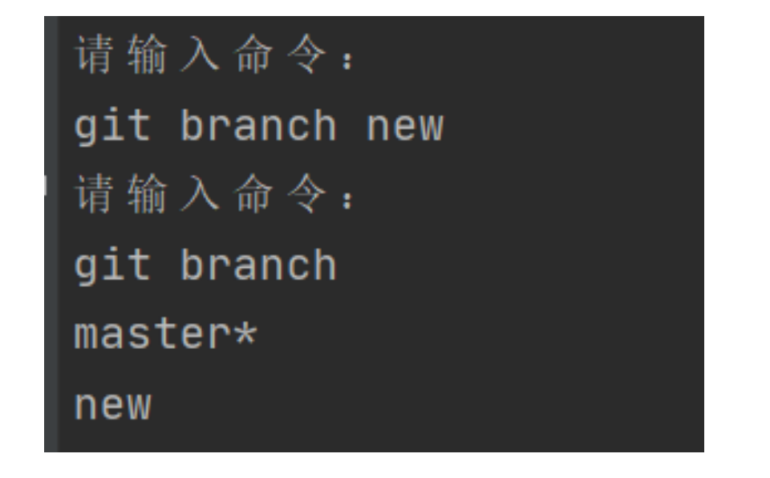
3.4 实现过程——Branch类
git branch <branch_name> 和 git branch：

Slide 30
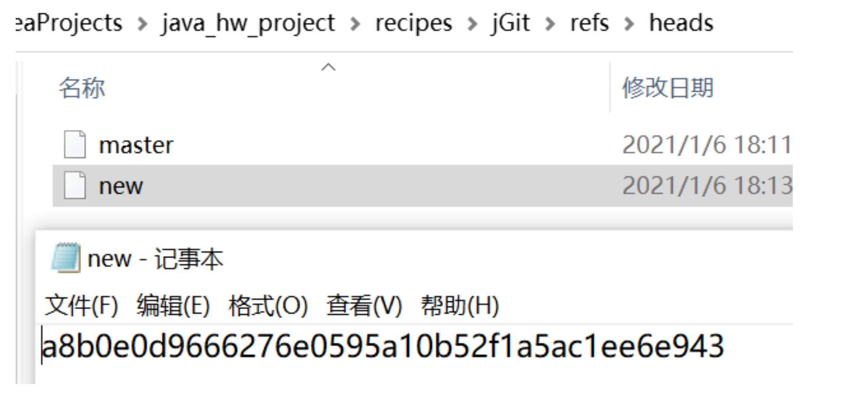
3.4 实现过程——Branch类
git branch <branch_name> 和 git branch：

Slide 31
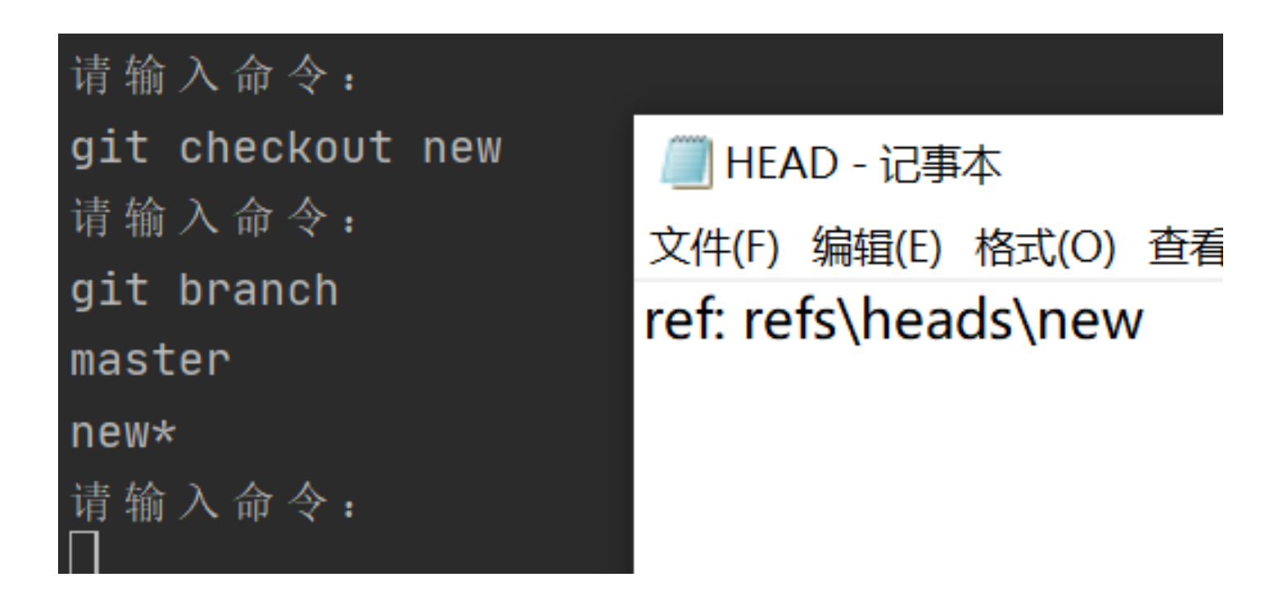
3.4 实现过程——Branch类
git checkout <branch_name> + git branch

Slide 32
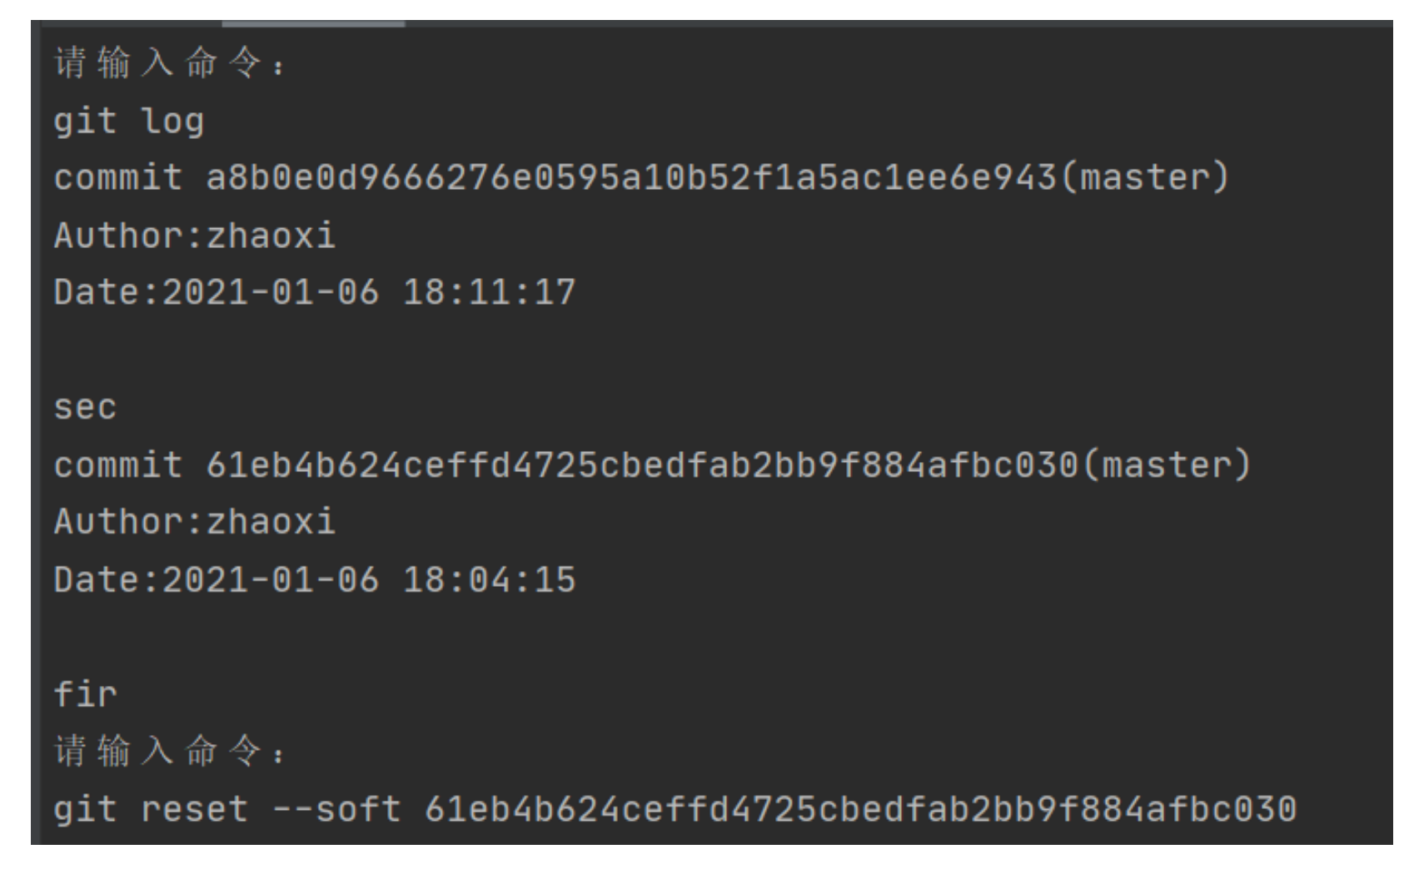
3.4 实现过程——Branch类
git log + git reset --soft commitId 回滚到 fir那次

Slide 33
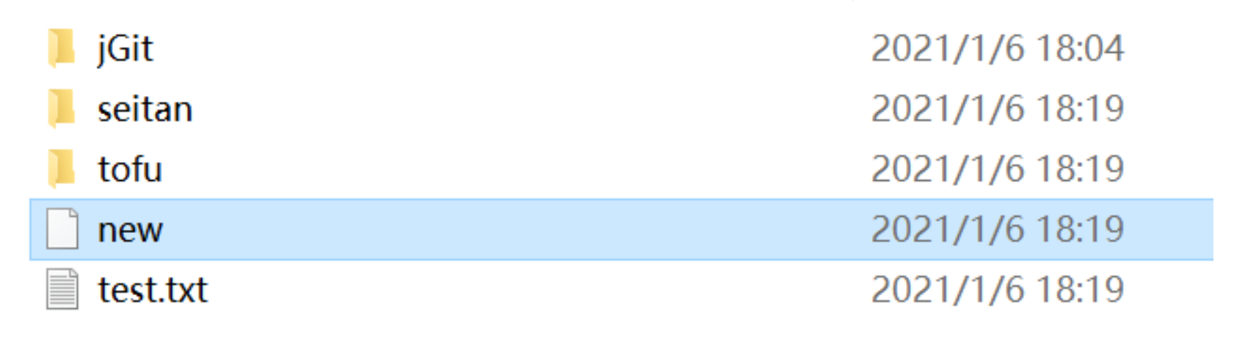
3.4 实现过程——Branch类
git log + git reset --soft commit id 回滚到 fir那次
被删的new得到还原：

